Slide 1
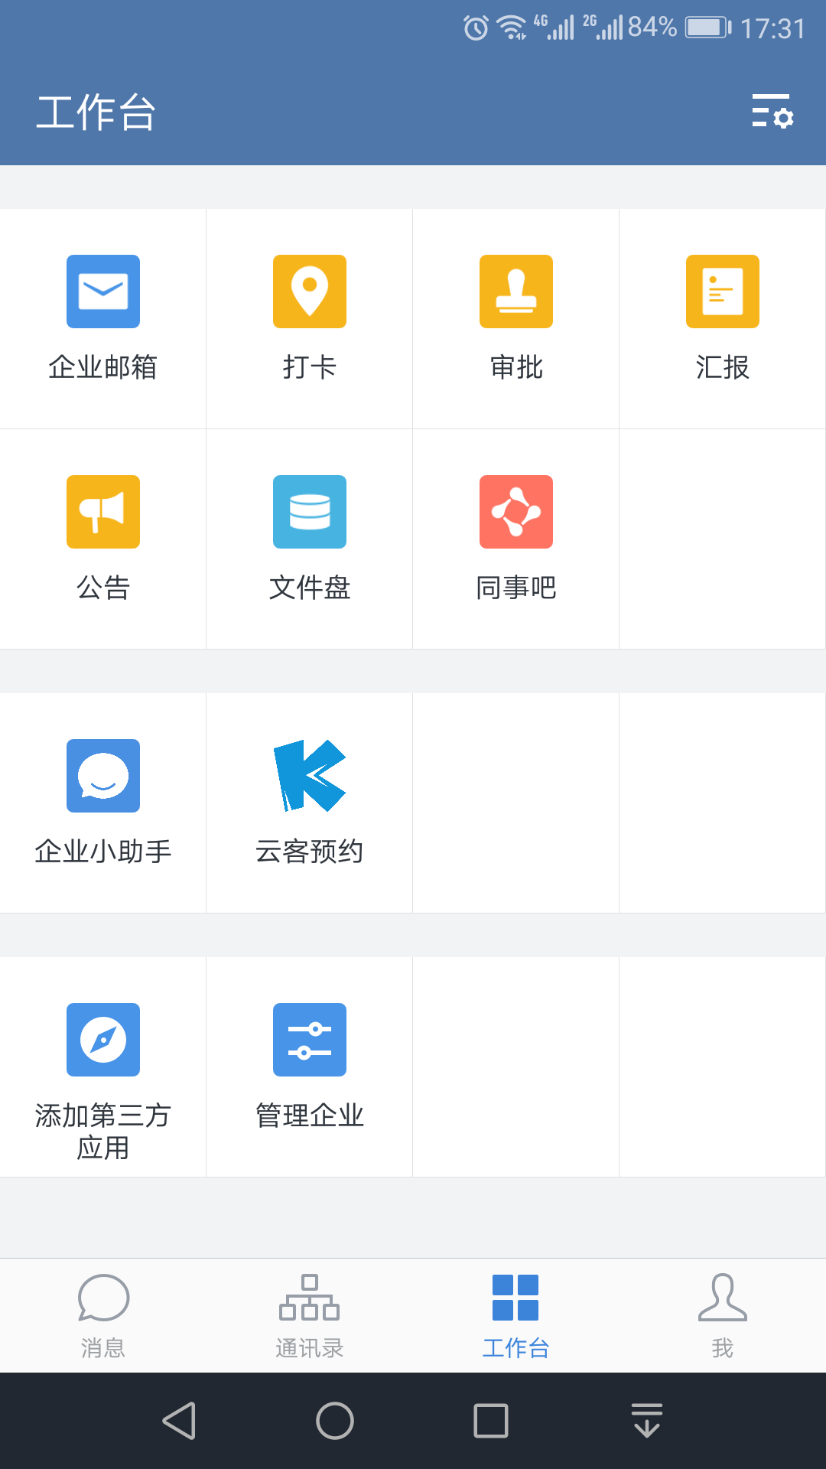
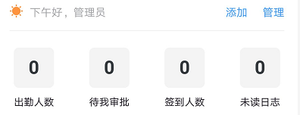
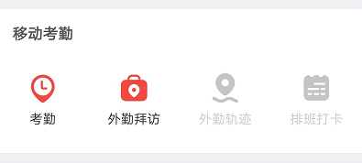
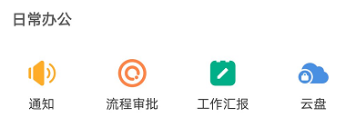

主界面
除点击【考勤】之外，其他点击，均提示“敬请期待”
任务

Slide 2
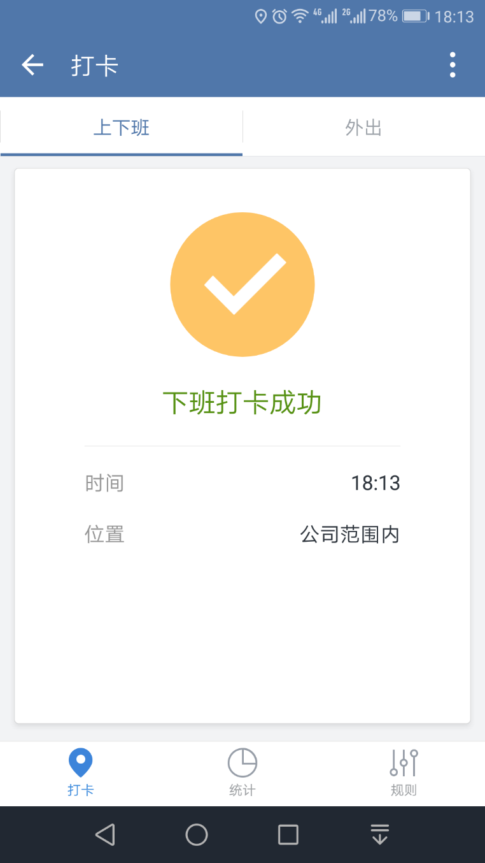
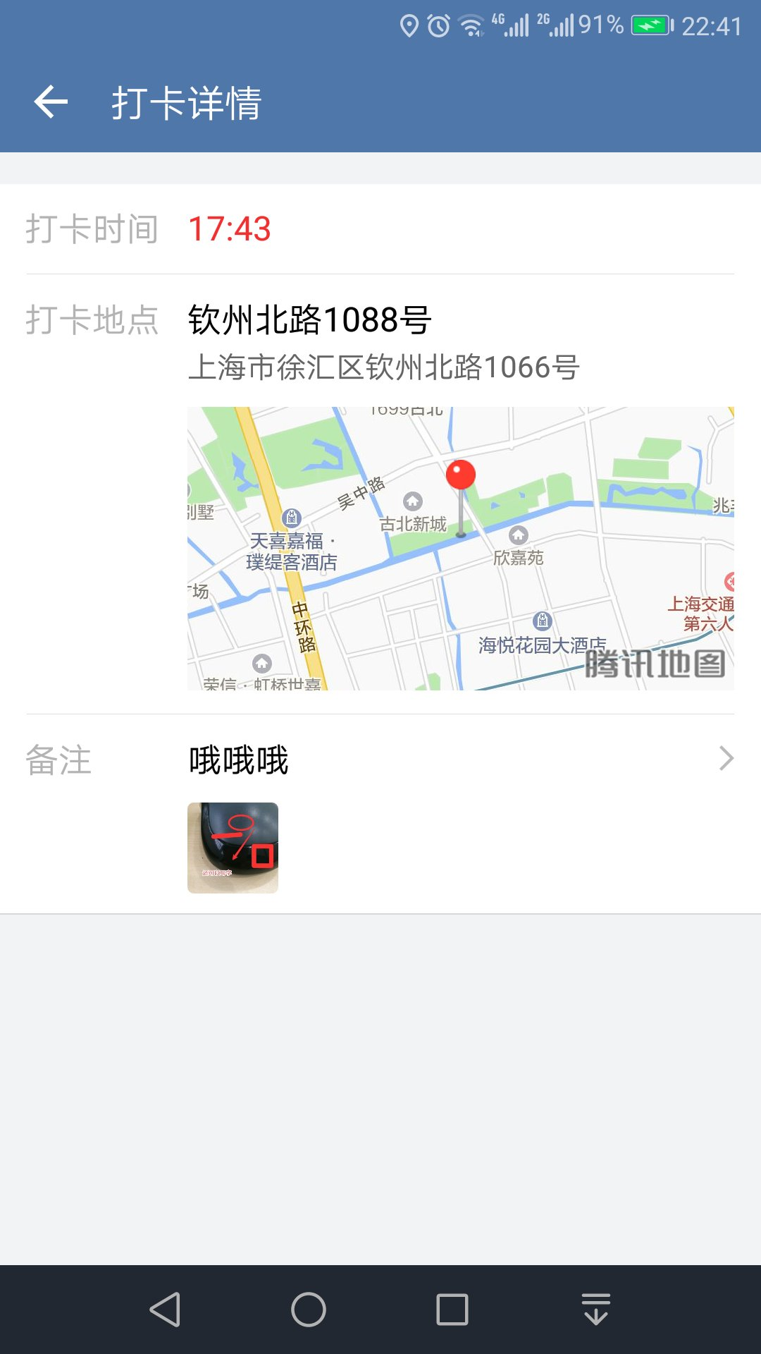
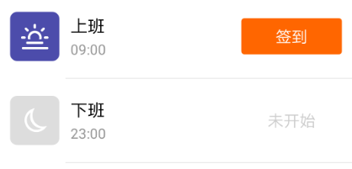

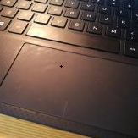
考勤 – 上下班
自动获取
自动获取（如用户没有开GPS开关，请弹框提示）
上班未点击前，下班显示灰色，且不允许点击
已拍的照片，点击可看大图，且查看时可以删除
点击拍照
确认打卡

Slide 3
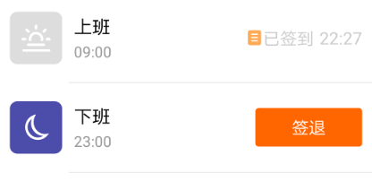
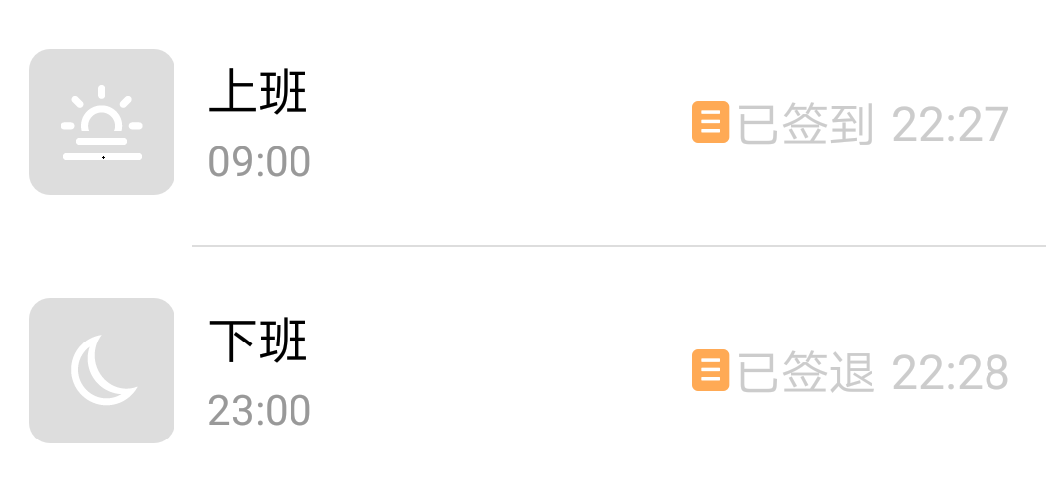
考勤 – 上下班
点击2个条目，可查看打卡详情（见P1页）
（查看时无法编辑）
更新
上班【签到】点击后，变成灰色；同时下班的【签到】按钮，可以点击了
下班签到之后，还可以继续“更新”；
（上班不允许更新）

Slide 4
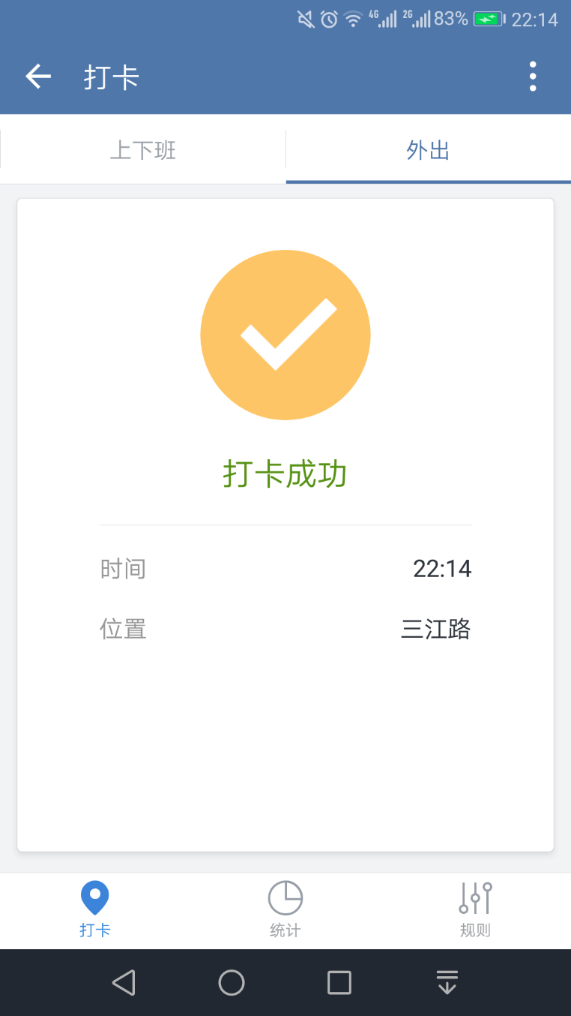

考勤 – 外出
点击新增打卡
外出记录
新增打卡
第一次打卡
地点：上海市新华路128号
备注：税务局办事
13:35
点击查看打卡详情
【合适图标】
今日无外出记录
无记录时展示一下
点击拍照
已拍的照片，点击可看大图，且查看时可以删除
确认打卡

Slide 5
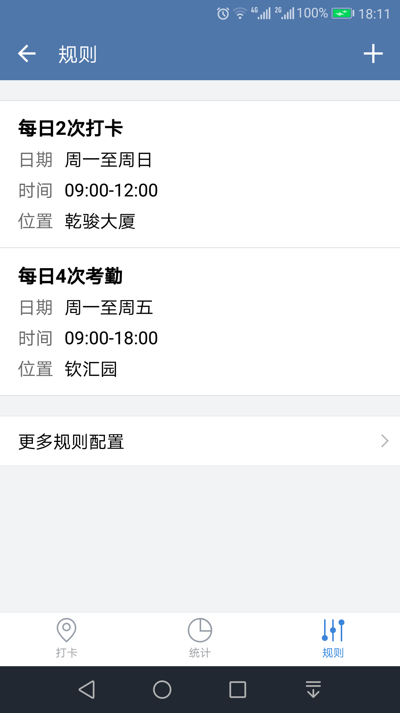
考勤 – 规则
新建规则
【每日2次打卡】是每家公司默认存在的，其他的规则，需要用户创建
这个规则是用户新建的

Slide 6
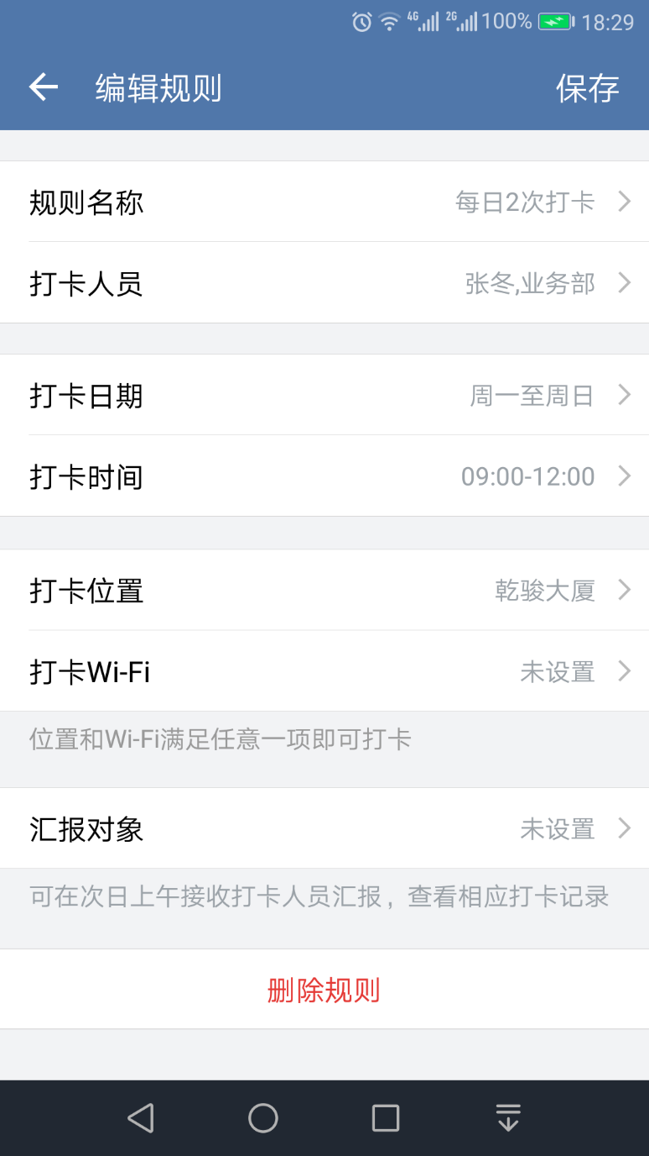
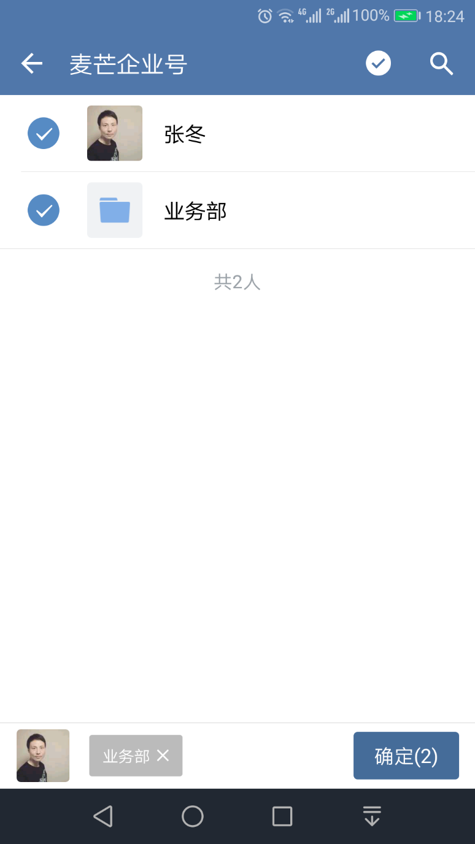
考勤 – 规则

Slide 7
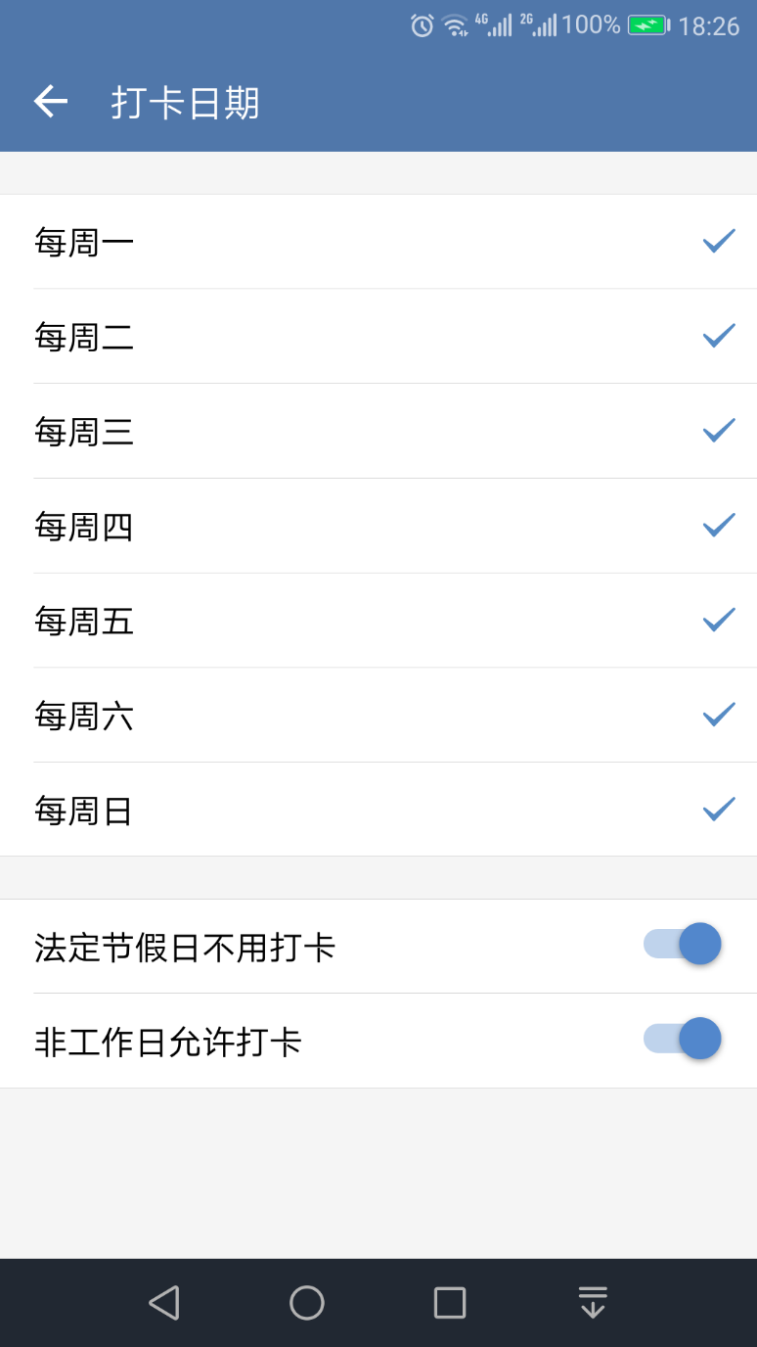
考勤 – 规则

Slide 8
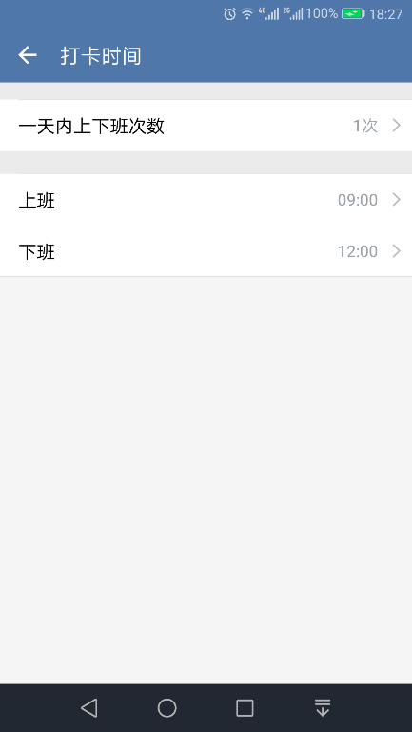
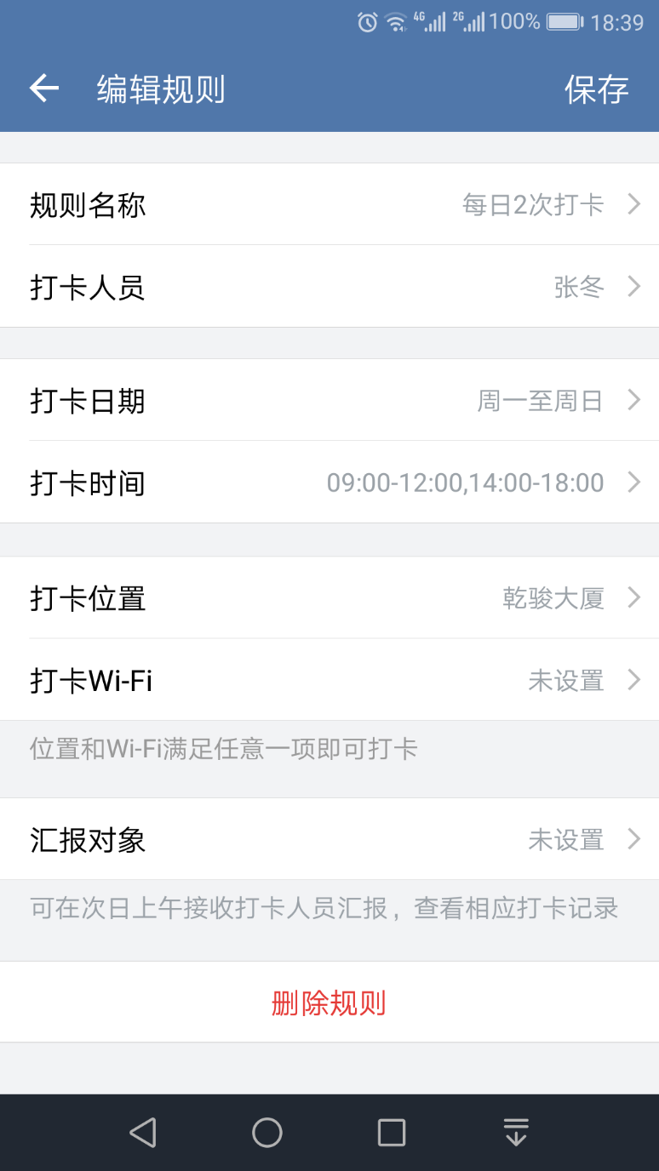
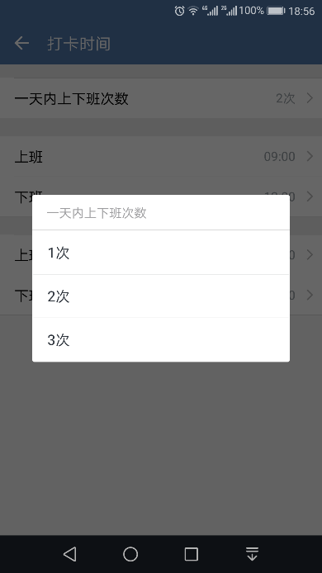
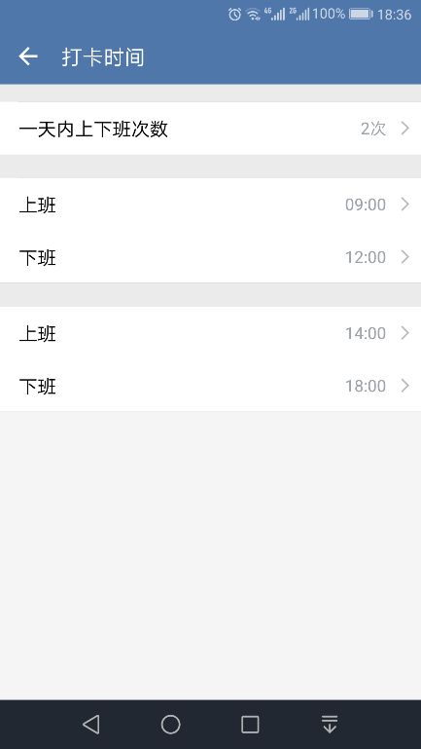
考勤 – 规则

Slide 9
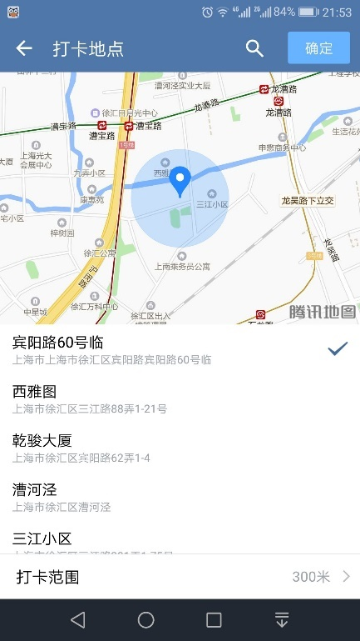
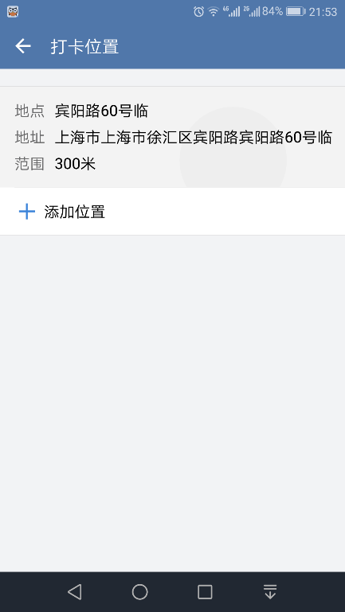
考勤 – 规则
如【无限制】，则点击进入选位置页面
默认显示【无限制】
如已选过位置，则点击进入位置列表

Slide 10
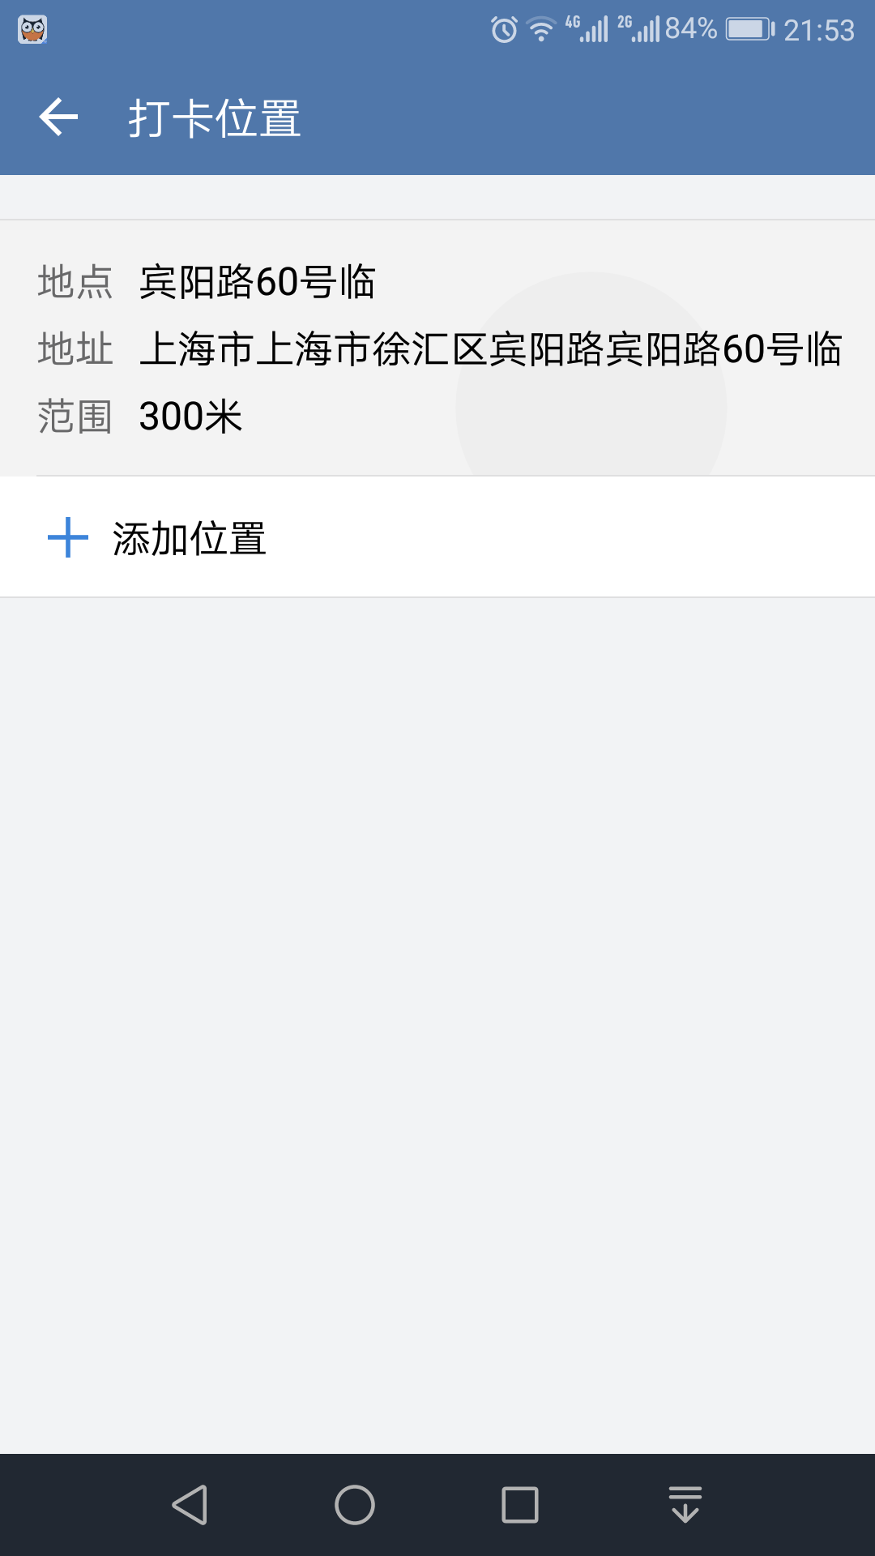

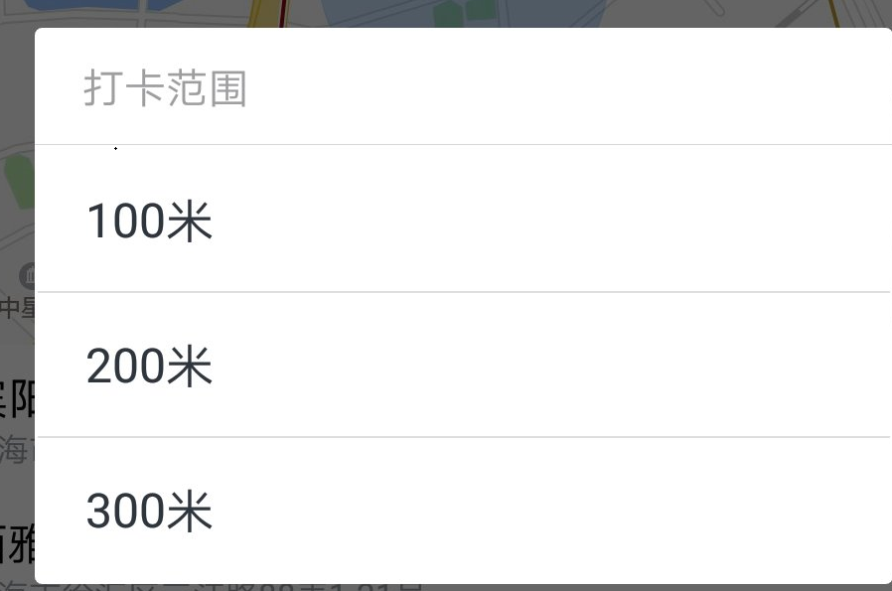
考勤 – 规则
点击进入修改页面
地图可以拖动（蓝点居中）
此处显示蓝点周边的一些显著地标，供用户选择

Slide 11
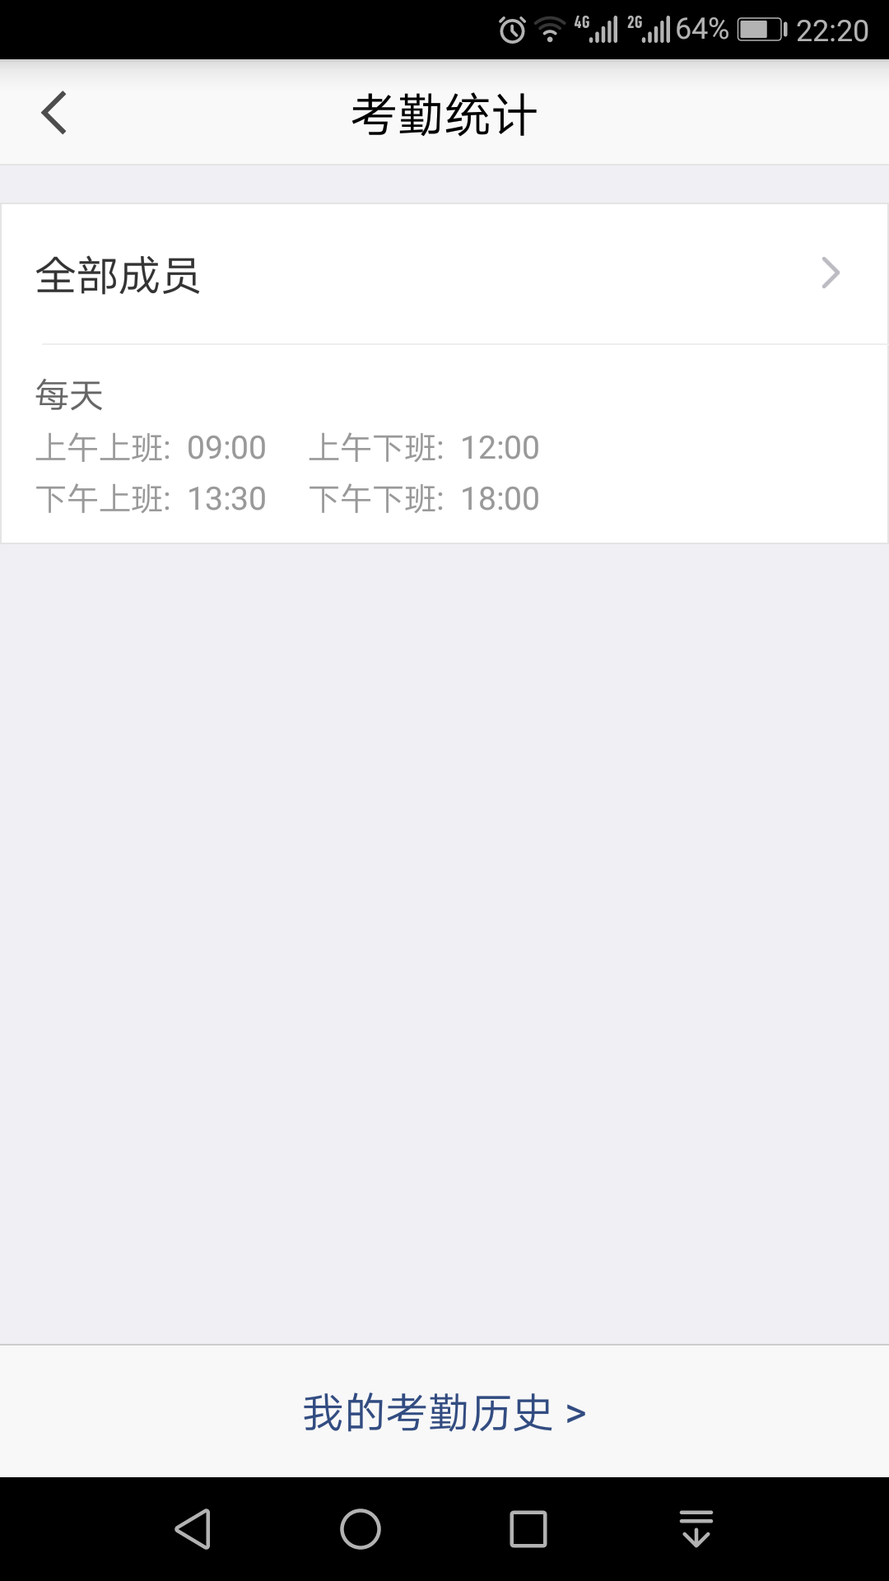
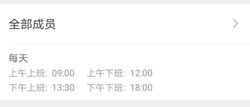

考勤 – 统计
默认考勤规则的统计
内勤考勤
新建规则的统计
外出统计

Slide 12
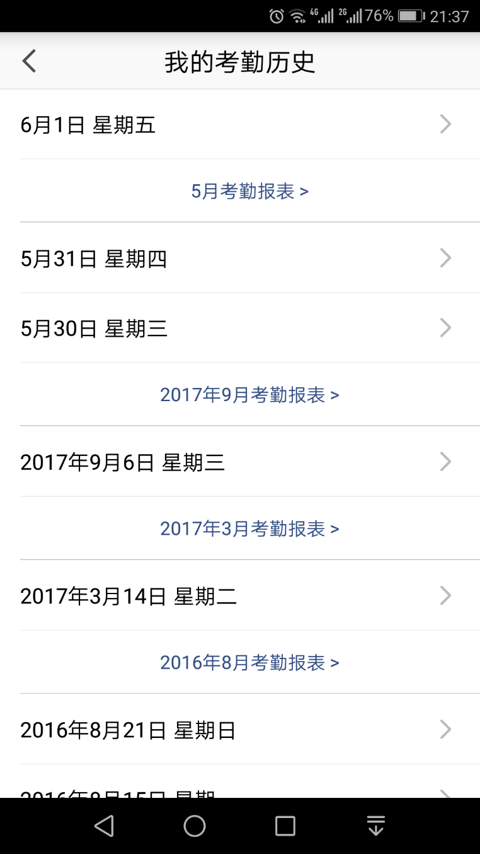
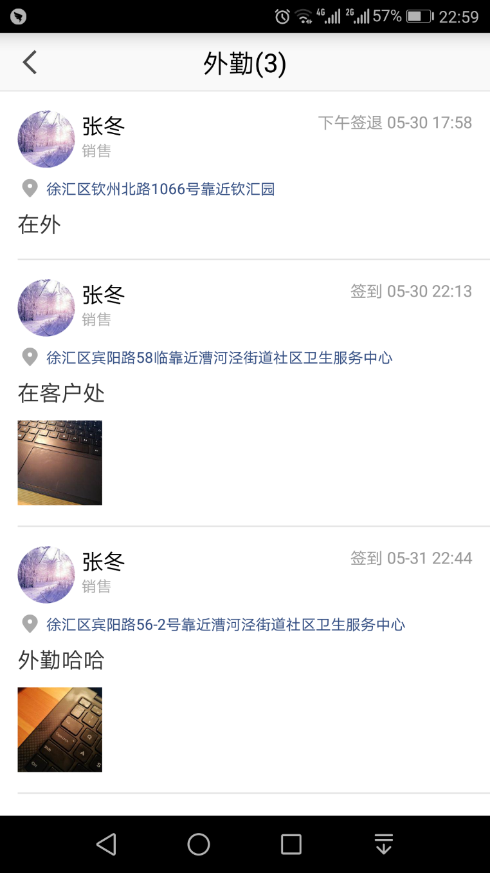
考勤 – 统计 – 我的考勤历史
打卡记录
日考勤记录
上班签到
下班签退
外出

Slide 13
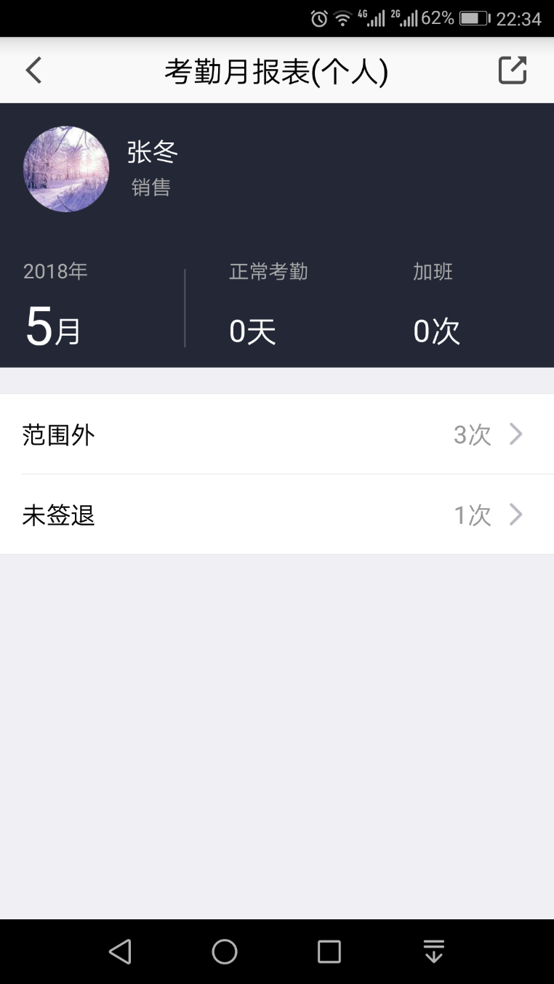

考勤 – 统计 – 我的考勤历史
考勤月报表
销售一部
迟到
未签到
早退
未签退
外出

Slide 14
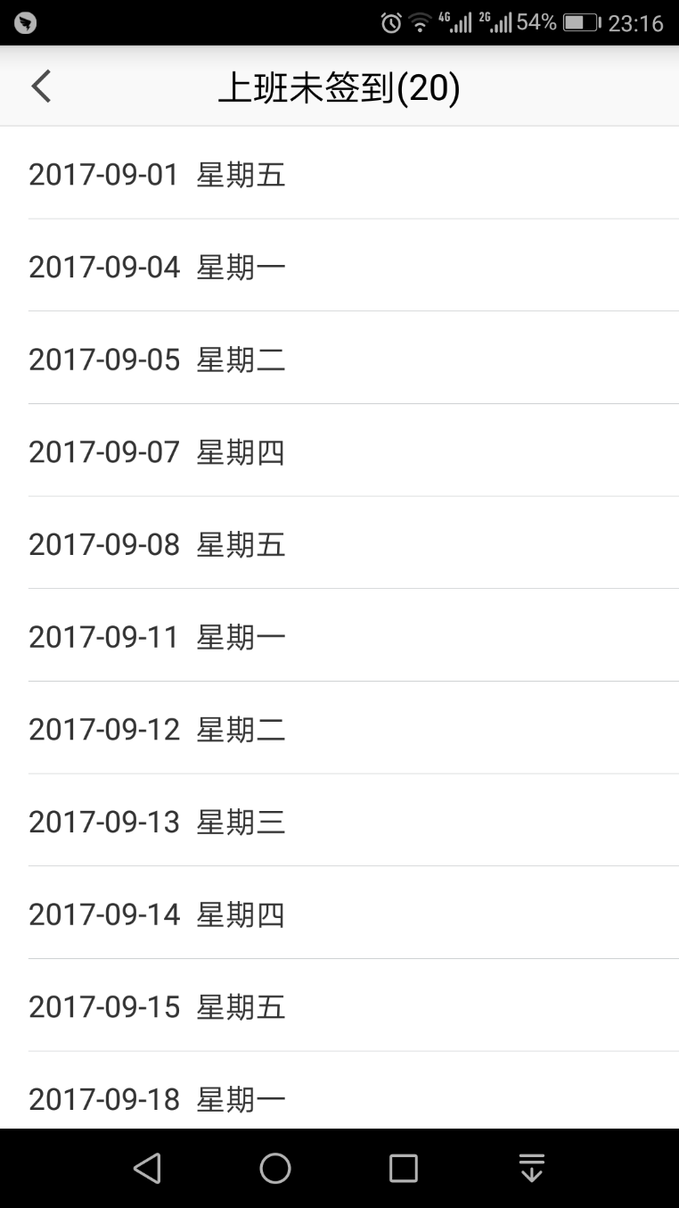
考勤 – 统计 – 我的考勤历史
正常考勤（21天）
销售一部
点击进入当月正常考勤列表页
迟到
未签到
点击条目进入当天考勤详情页（见11页）
早退
未签退
外出

Slide 15
考勤 – 统计 – 我的考勤历史
迟到记录（5月）
上班签到
销售一部
注意术语的变换
上班签到
迟到
未签到
早退
上班签到
未签退
外出

Slide 16
考勤 – 统计 – 我的考勤历史
销售一部
注意术语的变换
迟到
未签到
早退
未签退
外出

Slide 17
考勤 – 统计 – 部门统计
考勤记录
部门考勤统计
内勤考勤
外出统计

Slide 18
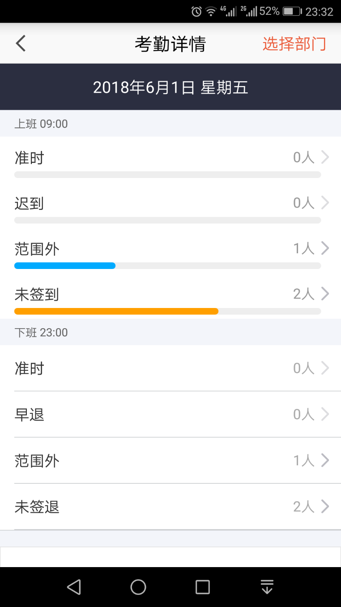

考勤 – 统计 – 部门统计
考勤记录
更换部门后，部门名称、人员列表要更新
麦芒科技公司
正常
人
未签到
迟到
未签退
早退
外出
注意：日统计表进来，先是考勤情况维度

Slide 19
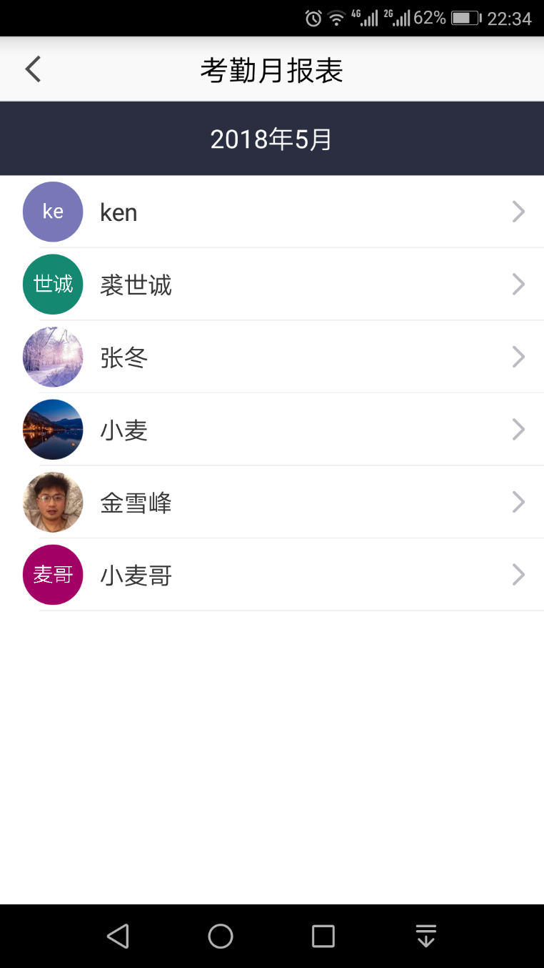

考勤 – 统计 – 部门统计
正常考勤人员
麦芒科技公司
正常
人
未签到
迟到
点击进入当天考勤页（见11页）
（未签到、未签退，点击无需处理）
未签退
早退
外出

Slide 20
考勤 – 统计 – 部门统计
考勤记录
麦芒科技公司
更换部门后，部门名称、人员列表要更新
点击进入个人考勤月报表（见12页）
注意：月统计表进来，先是人员列表维度

Slide 21
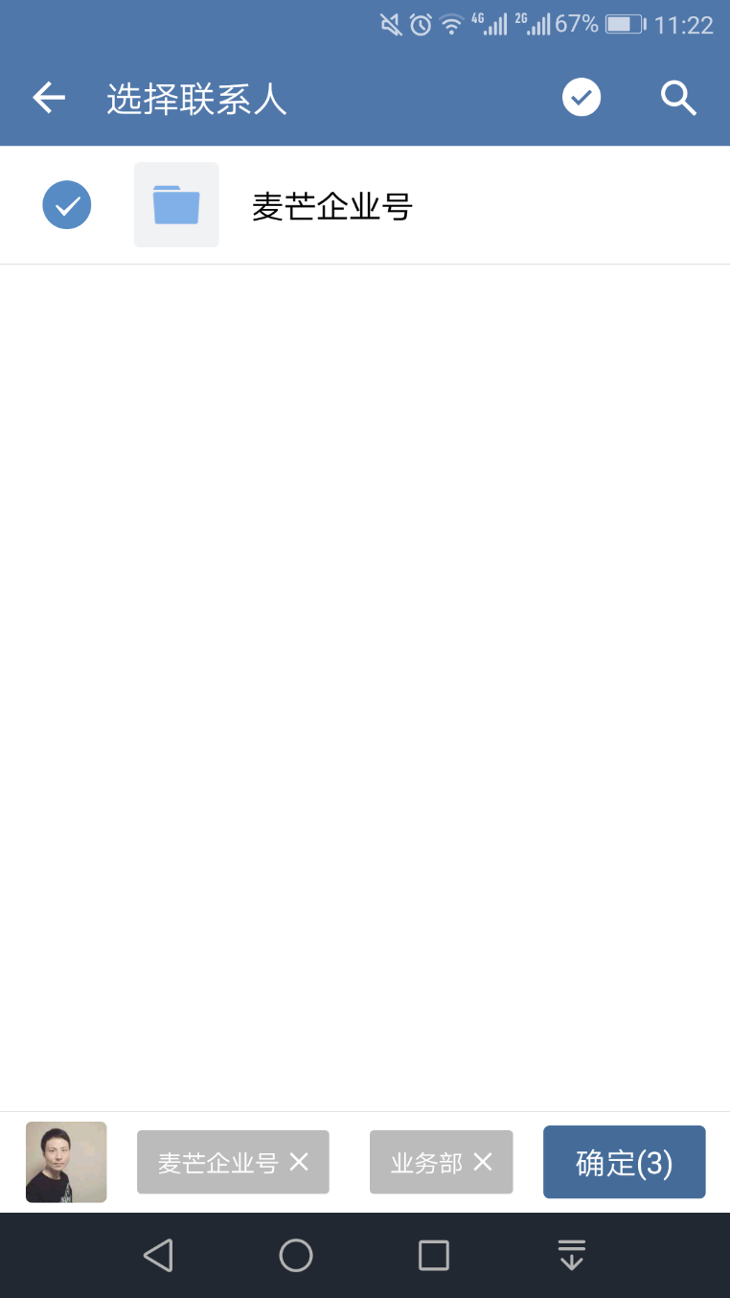
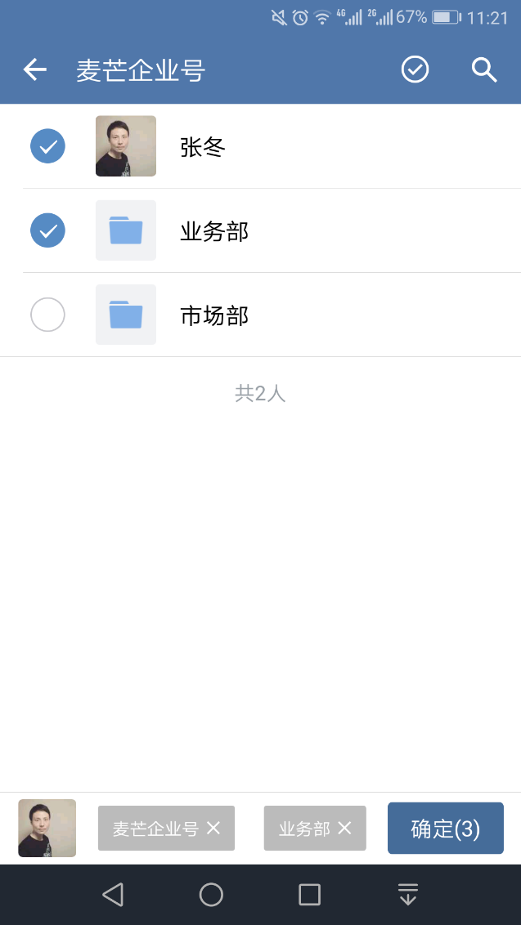
部门及人员 – 页面方式
这里 XXX 有3种选择方式：
1. 选择人员、2.选择部门、3.选择单个人员
XXX
【选择人员】 时：
人员和部门都要列出来，且都可以勾选；部门被勾选的话，代表子部门及下面人员都被勾选了
点击进入下一级部门
首级部门，是用户所在最大权限的部门名称
【选择单个人员】 时：
人员和部门都要列出来；但只能勾选一个人员

Slide 22
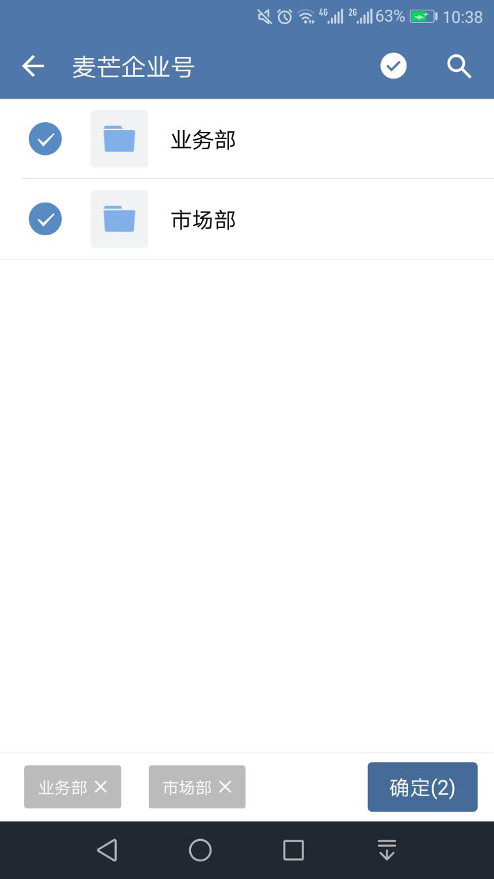
部门及人员 – 页面方式
【选择部门】时:
人员不用列出，只能选择部门；被勾选的话，代表子部门都被勾选了；

Slide 23
页面设计基本要求
UI草图来自其他APP截图及适当修改，设计时务必保持页面风格统一；
图标请网络搜罗或自行设计，风格一定要统一；
页面色调以蓝、白、灰为主，可参考企业微信；
用户头像暂时以统一头像代替；

